Slide 1
Review Jaringan Komputer dan Topologi
Pertemuan 2
Junior Network Administrator - 2019

Slide 2
Profil Instruktur
Nama : Sofyan Noor Arief
Alamat : Jalan Danau Tes 1 C1/H02 Sawojajar-Malang
No. HP/WA : +6285755730905
Email : sofyan.89@gmail.com
Jabatan : Dosen Peralihan (Kontrak → CPNS)
Riwayat Pendidikan : D3 MI POLINEMA, D4-LJ TI PENS, S2 FTIF ITS Konsentrasi NCC
Riwayat Pekerjaan : Dosen POLINEMA 2015 → Sekarang
Sertifikasi Jaringan : MTCNA & MTCTCE & Certified Trainer MikroTik Academy POLINEMA

Slide 3
Materi 18 Pertemuan
Hari |  | Hari
1 | Pembukaan DTS | 8-9 | Konfigurasi Routing dalam 1 autonomous system
2 | Review Jaringan Komputer dan Topologi | 10-11 | Konfigurasi Routing antar autonomous system
3 | Kebutuhan Teknis Pengguna Jaringan | 12 | Tugas Project 1
4 | Spesifikasi Perangkat Jaringan | 13-14 | Tugas Project 2
5 | Pengalamatan Jaringan | 15 | Presentasi Project 2
6 | Konfigurasi Switch | 16-17 | Persiapan Sertifikasi
7 | Jaringan Nirkabel | 18 | Wrap-up

Slide 4
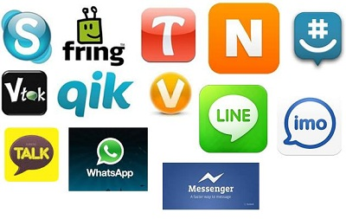
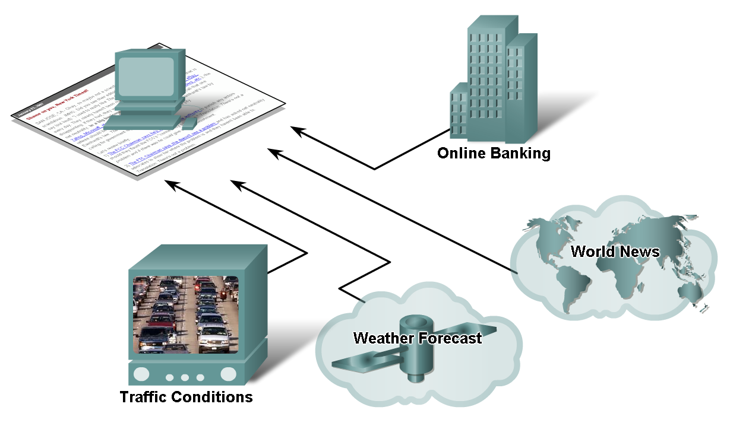
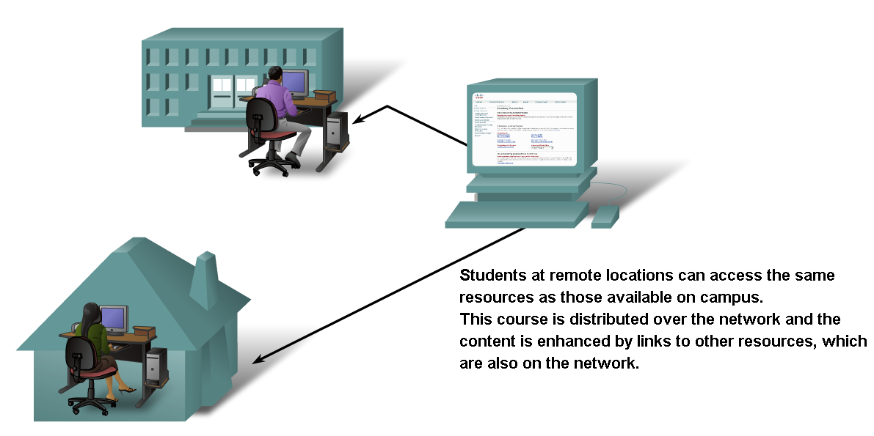
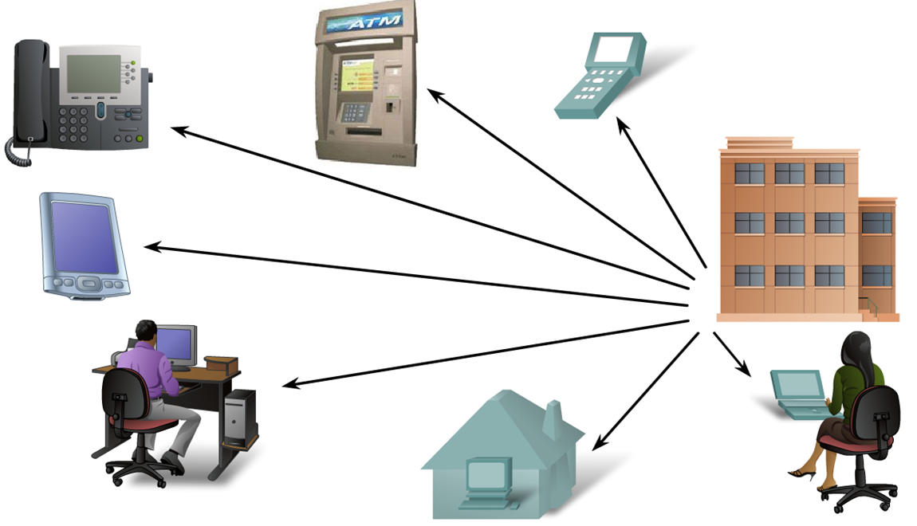

Pengaruh Jaringan Komputer
Dampak jaringan komputer pada kehidupan sehari-hari :
cara mendapatkan Informasi dan Berita
cara berkomunikasi
cara belajar
cara bekerja
cara mendapatkan hiburan

Slide 5
Unsur Pembentuk Jaringan
Jaringan Komputer → dua perangkat computer atau lebih, terhubung satu sama lain melalui media jaringan tertentu agar bisa saling berbagi sumber daya.
Unsur-unsur yang membentuk jaringan
Devices/Perangkat
Digunakan untuk berkomunikasi satu sama lain
Medium / Media
melalui apa perangkat saling terhubung
Messages / Pesan
Informasi yang dikirimkan melalui media
Rules / Aturan
Mengatur bagaimana pesan mengalir di seluruh jaringan

Slide 6
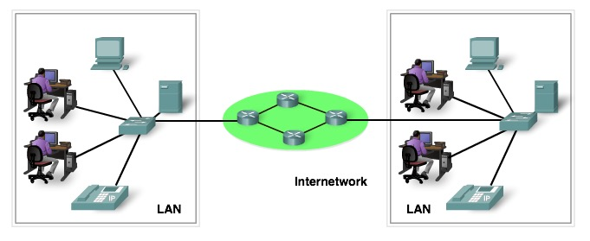
Komponen Jaringan
Hardware : Devices dan Media
Software : services dan process

Slide 7
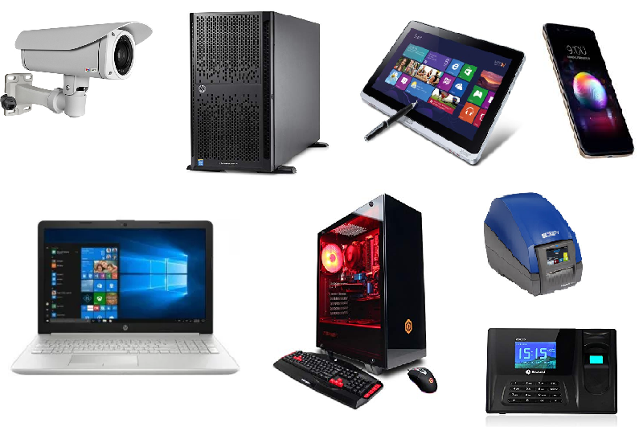
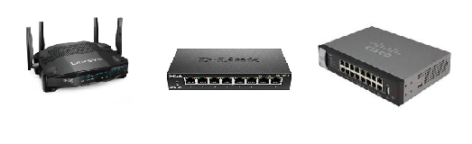
Perangkat Jaringan
End Devices (perangkat akhir)
End devices membentuk interface antara jaringan manusia dan jaringan komunikasi
Peran dari end devices:
client
server
client and server
Intermediary Devices (perangkat perantara)
menyediakan konektivitas dan menjamin aliran arus data di seluruh jaringan

Slide 8
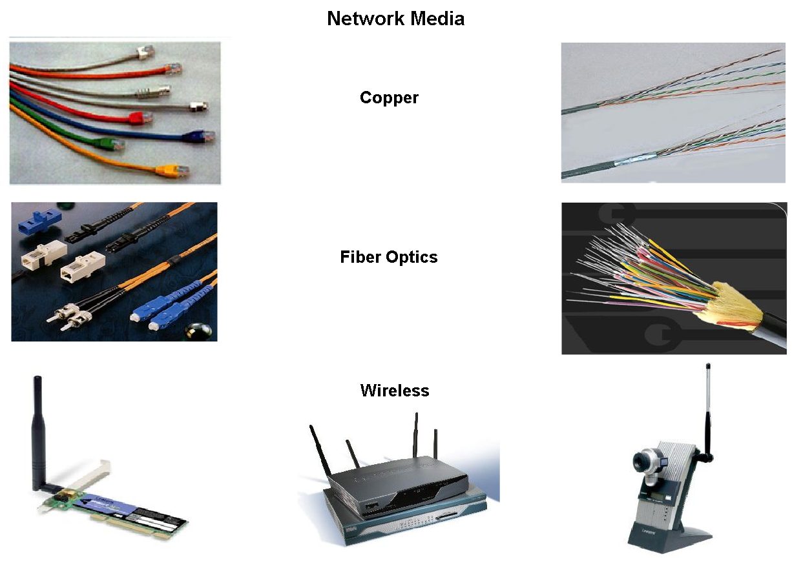
Media Jaringan
Media Jaringan
Saluran tempat pesan melakukan perpindahan

Slide 9
Protokol
aturan yang telah ditetapkan / disepakati bersama untuk mengatur bagaimana sesuatu dilakukan
protokol komunikasi → aturan yang telah disepakati tentang bagaimana komunikasi dapat dilakukan
Agar perangkat jaringan dapat berkomunikasi → protokol-protokol jaringan harus menetapkan apa-apa yang dibutuhkan dan interaksi-interaksi yang harus dilakukan dalam komunikasi antar perangkat.

Slide 10
Protocol Suite
Agar jaringan bisa berkerja, biasanya membutuhkan lebih dari satu protocol dalam proses komunikasi jaringan → rangkaian protokol
Hal-hal yang ditentukan oleh protokol :
format atau struktur pesan
proses
jenis dan identifikasi error
cara memulai dan mengakhiri komunikasi

Slide 11

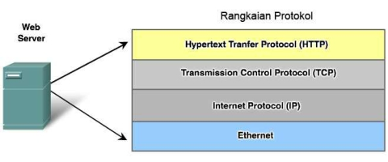
Contoh Rangkaian Protokol
Web client dan web browser

Slide 12
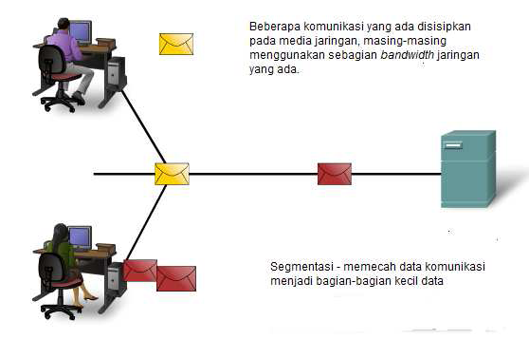
Bagaimana pesan dalam jaringan dikomunikasikan
Data dikirim melalui jaringan dalam potongan – potongan kecil yang disebut segmen

Slide 13
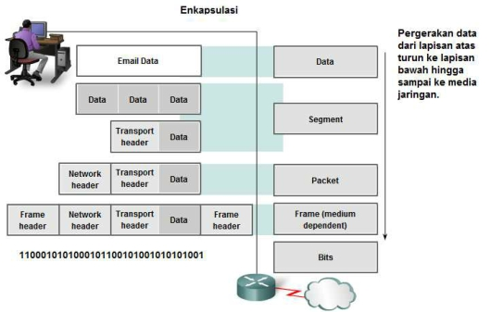
PDU dan Enkapsulasi

Slide 14
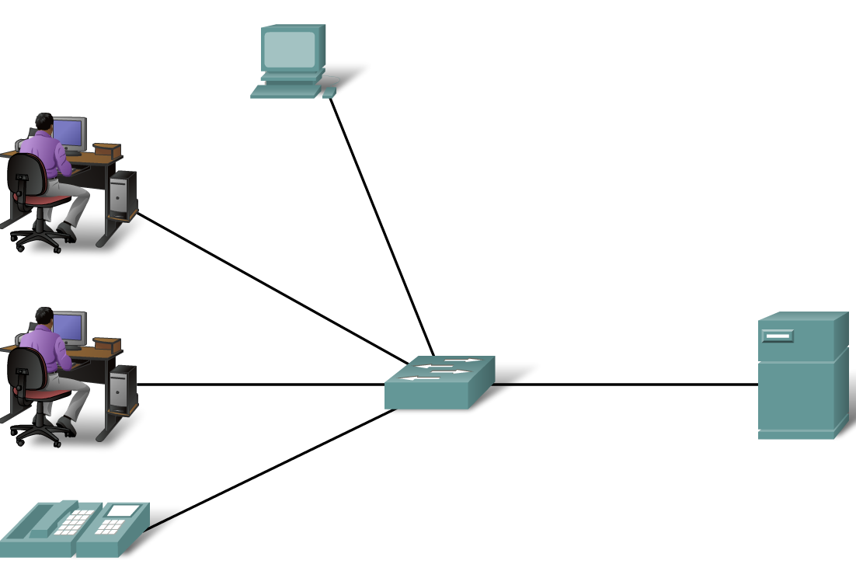
Jenis Jaringan
Local Area Networks (LANs)
Jaringan yang melingkupi rumah, bangunan atau kampus disebut sebagai Local Area Network (LANs)

Slide 15
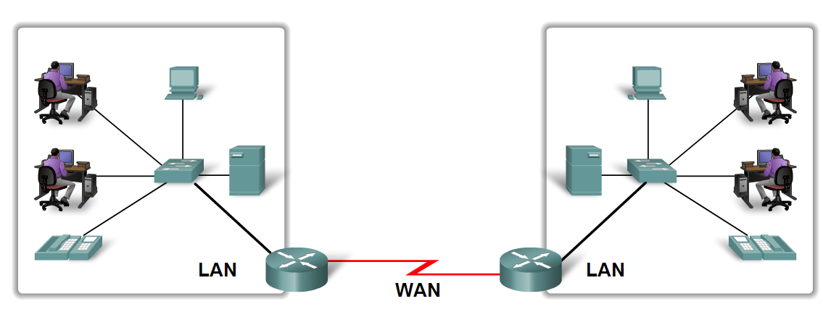
Jenis Jaringan
Wide Area Networks (WANs)
LAN yang dipisahkan oleh jarak geografis, dihubungkan oleh sebuah jaringan yang dikenal sebagai Wide Area Network (WAN)

Slide 16
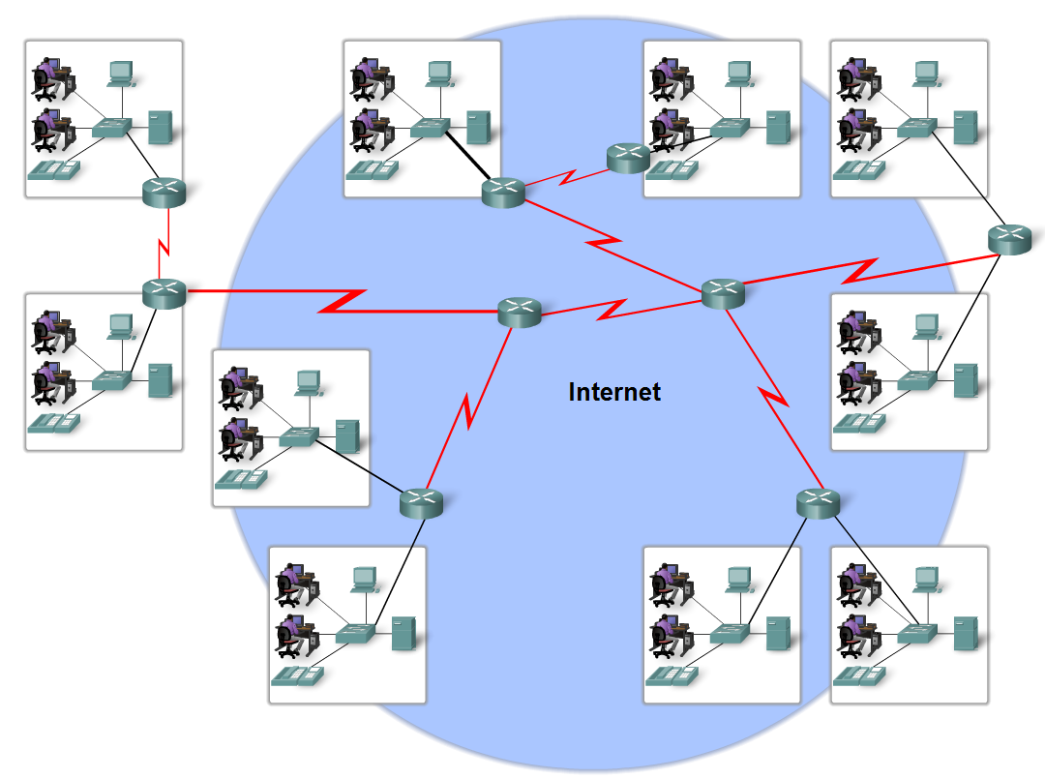
Jenis Jaringan
Internet
Internet dipahami sebagai jaringan-jaringan yang terkoneksi secara global.

Slide 17
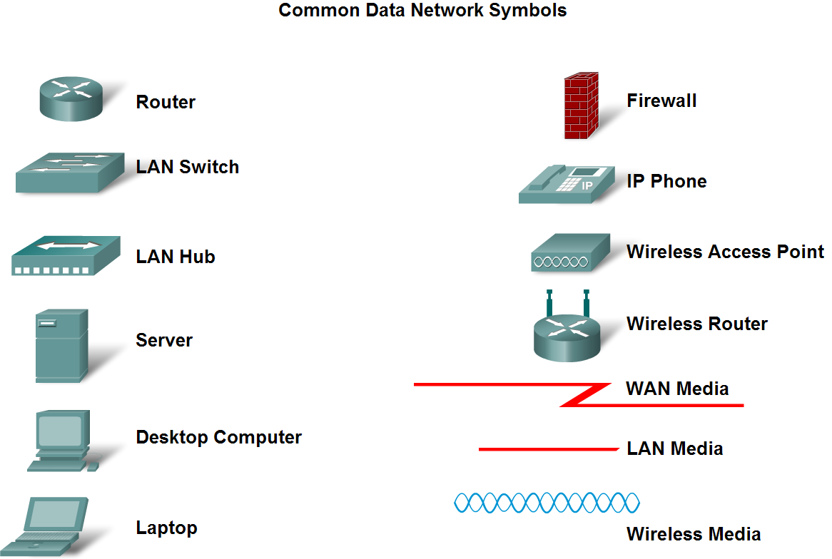

Slide 18
Topologi Jaringan
Topologi jaringan → skema / diagram / gambaran bagaimana keterhubungan perangkat-perangkat yang ada dalam jaringan komputer
Topologi :
Fisik → gambaran koneksi fisik antara perangkat jaringan, termasuk pengkabelan, bahkan termasuk penggambaran denah dan letak perangkat
Logic→ lebih menjelaskan bagaimana aliran data mengalir dalam jaringan fisik. Menggambarkan jalur secara logic, bukan jalur fisik

Slide 19
Topologi logic
Bus
Ring
Star
Mesh
Hybrid

Slide 20
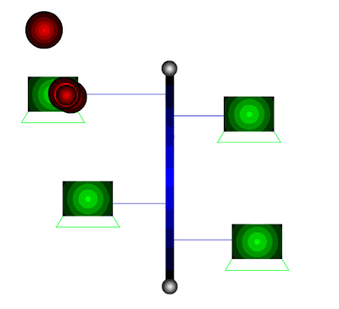
Topologi Bus
Keuntungan | Kerugian
Hemat kabel Layout kabel sederhana Mudah dikembangkan | Deteksi dan isolasi kesalahan Kepadatan lalu lintas Bila salah satu client rusak, maka jaringan tidak bisa berfungsi Diperlukan repeater untuk jarak jauh

Slide 21
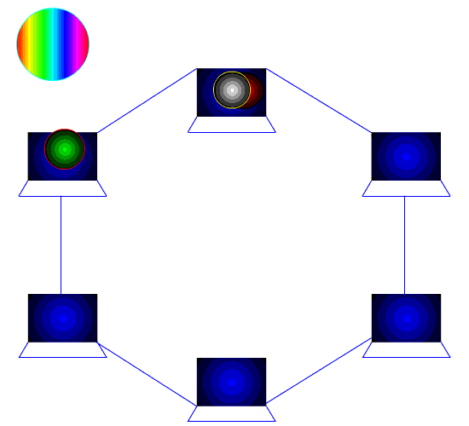
Topology Ring
Keuntungan | Kerugian
Hemat kabel | Peka kesalahan Pengembangan jaringan lebih kaku

Slide 22
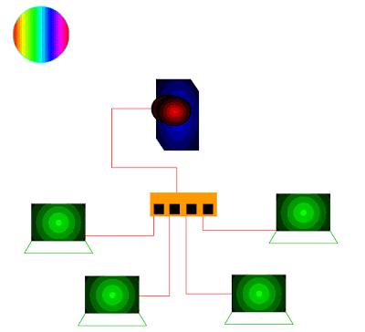
Topologi Star
Keuntungan | Kerugian
Paling fleksibel Pemasangan/perubahan stasiun sangat mudah dan tidak mengganggu bagian jaringan lain Kontrol terpusat Kemudahan deteksi dan isolasi kesalahan/kerusakan Kemudahan pengelolaan jaringan | Boros kabel Perlu penanganan khusus Kontrol terpusat (hub/switch) jadi elemen kritis.

Slide 23
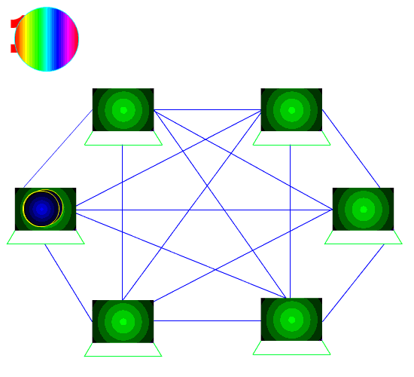
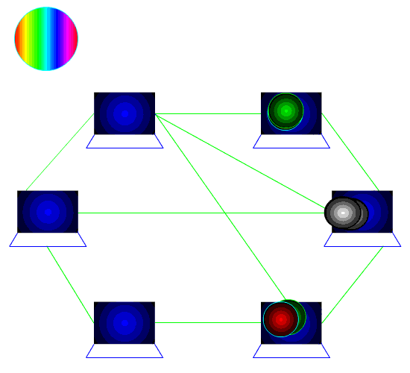
Topologi Mesh
Keuntungan | Kerugian
Tingkat redudancy sangat tinggi | Boros kabel Manajemennya sangat komplek

Slide 24
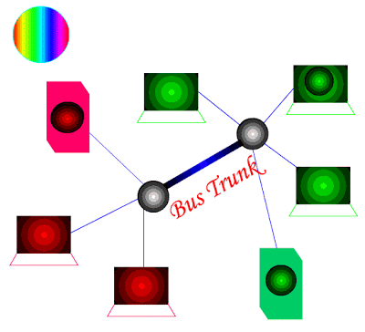
Topology Hybrid

Slide 25
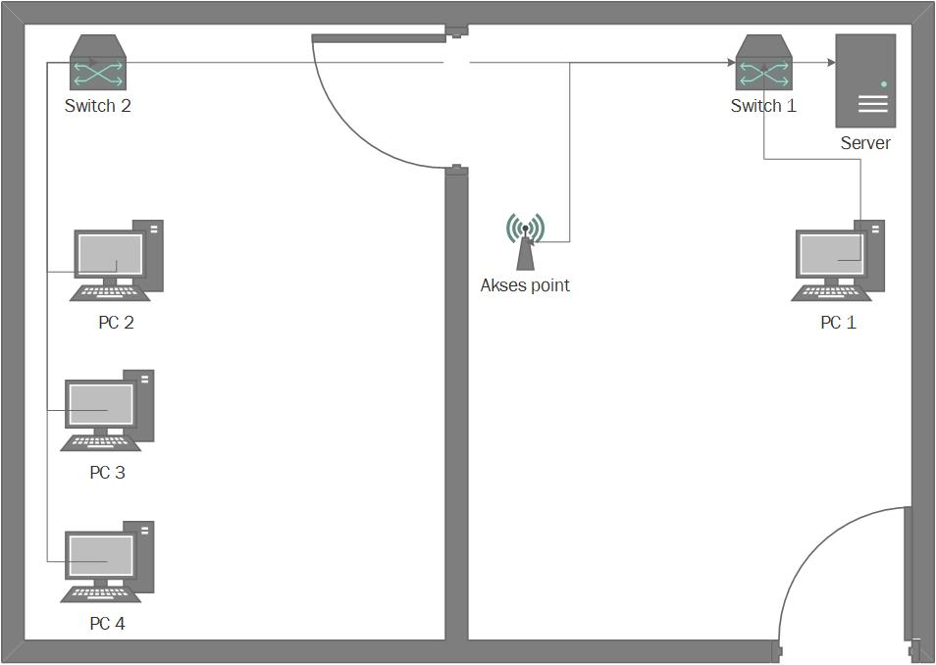
Topologi Fisik

Slide 26
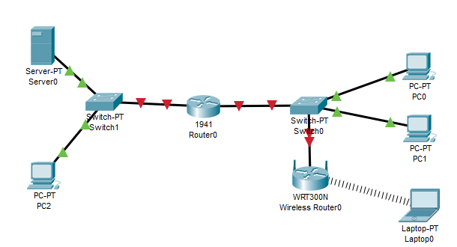
Contoh topologi jaringan

Slide 27
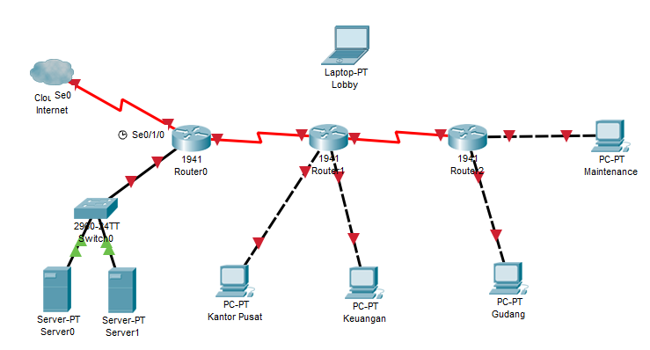
Contoh Topologi Jaringan

Slide 28
Simulator Jaringan
Packet Tracer adalah simulator alat-alat jaringan Cisco yang sering digunakan sebagai media pembelajaran dan pelatihan, dan juga dalam bidang penelitian simulasi jaringan komputer.
GNS3 (Graphic Network Simulator) adalah software simulasi jaringan komputer berbasis GUI yang mirip dengan Cisco Packet Tracer.
Download Packet Tracer For Windows and Linux
https://www.computernetworkingnotes.com/ccna-study-guide/download-packet-tracer-for-windows-and-linux.html
Download GNS3 v2.2.0b2 for Windows https://github.com/GNS3/gns3-gui/releases/download/v2.2.0b2/GNS3-2.2.0b2-all-in-one.exe
ftp://repolinux.jti.polinema.ac.id/JNA2019

Slide 29
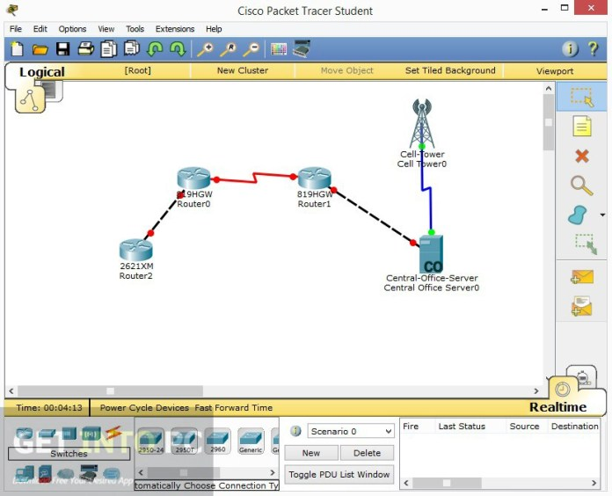
Packet Tracer
Cisco Packet Tracer adalah salah satu tool yang digunakan untuk melakukan simulasi suatu jaringan komputer. Dengan memakai tool ini, kita bisa melakukan simulasi konfigurasi pada device jaringan seperti aslinya. Sehingga dapat menghemat anggaran.

Slide 30
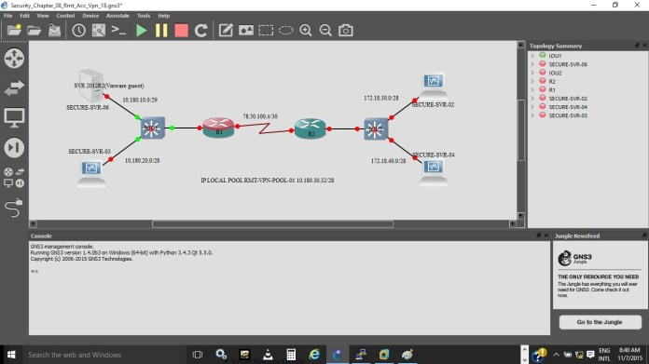
GNS3 (Graphic Network Simulator)
Pada GNS3 memungkinkan simulasi jaringan yang komplek, karena menggunakan operating system asli dari perangkat jaringan seperti Cisco, Juniper, Mikrotik, dll. Sehingga kita berada pada kondisi lebih nyata dalam mengkonfigurasi router langsung daripada di Cisco Packet Tracer. Yang lebih hebatnya lagi, simulasi jaringan yang kita buat dapat dikoneksikan ke jaringan nyata, jadi seperti belajar di lab virtual.

Slide 31
Instalasi Packet Tracer
Install Packet Tracer pada computer peserta

